Slide 1


基础教育精品课
光电效应
年 级：高二 主讲人：宋静
学 科：物理（人教版）
学 校：重庆巴蜀科学城中学校

Slide 2
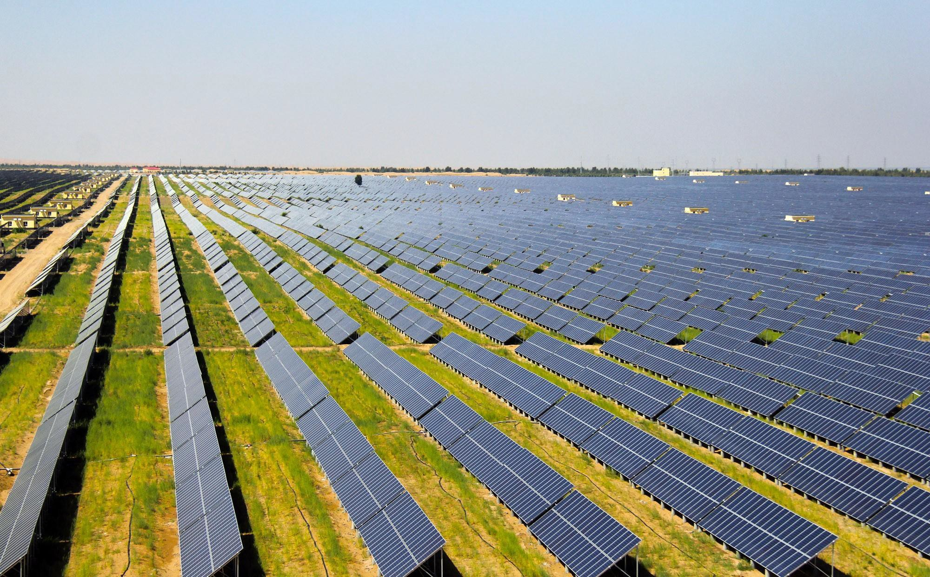
问题引入
光伏发电的基本原理是什么呢？
低
碳 能源 危机
https://image.so.com/

Slide 3
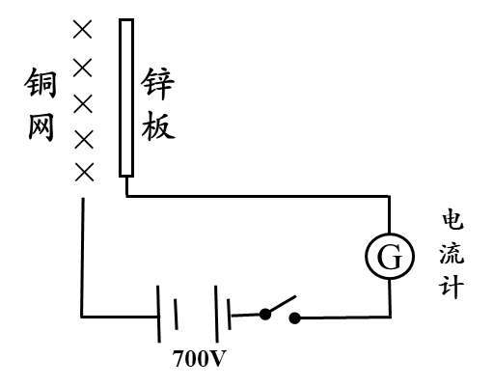
认识光电效应
-
-
-
光 源
I
照射到金属表面的光，能使金属中的电子从表面逸出。这个现象称为 光电效应，这种电子常称为光电子。

Slide 4
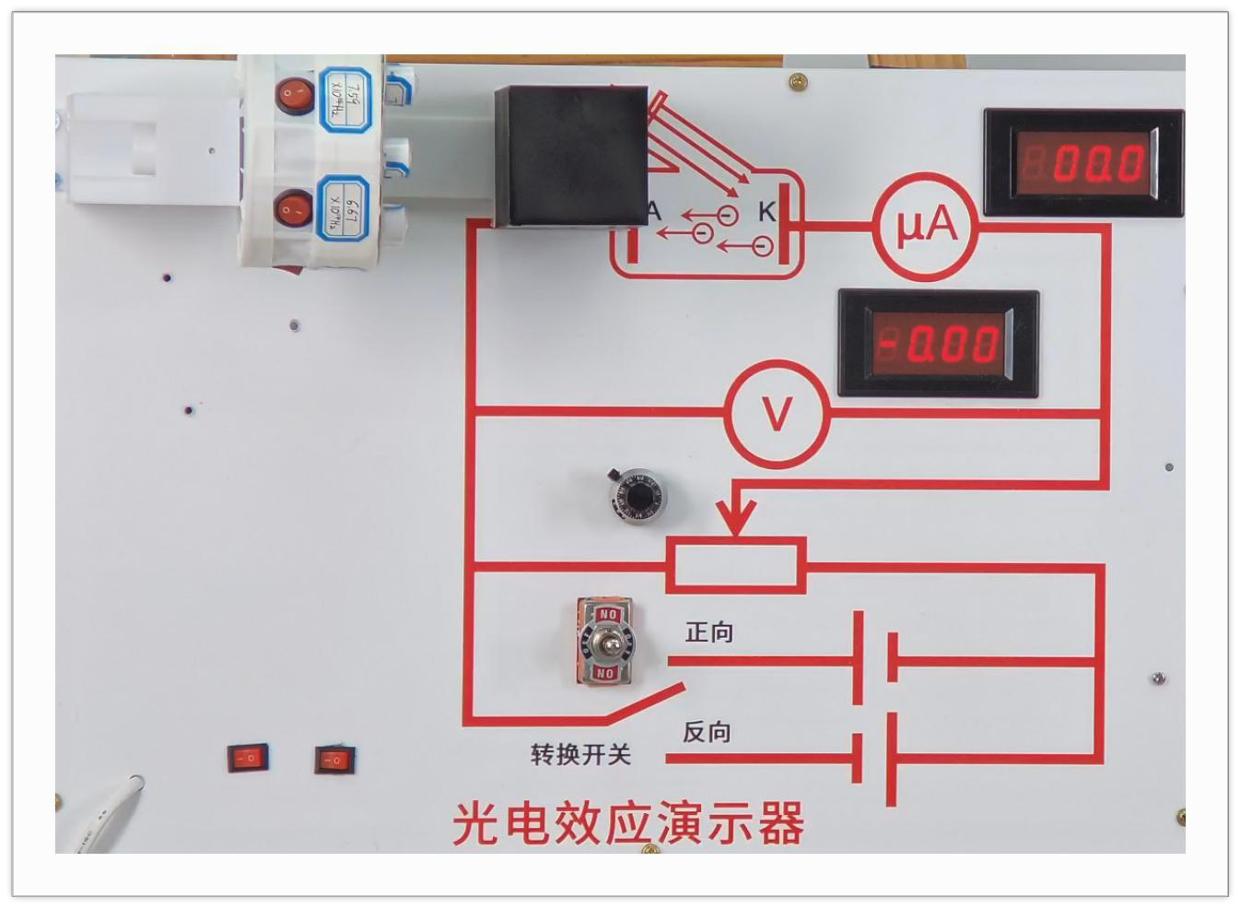
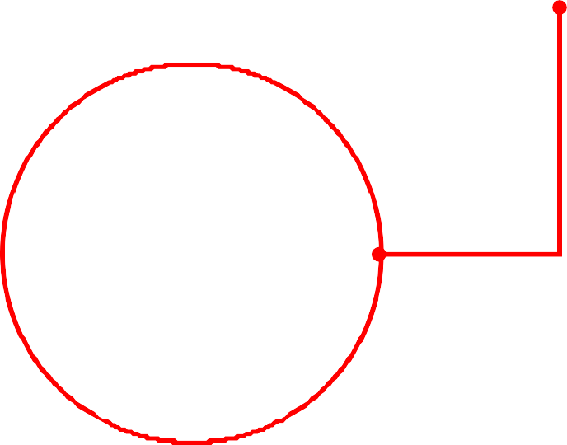
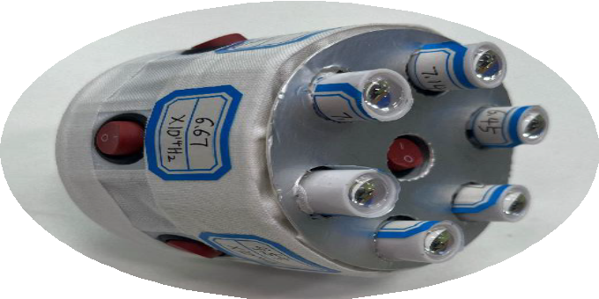
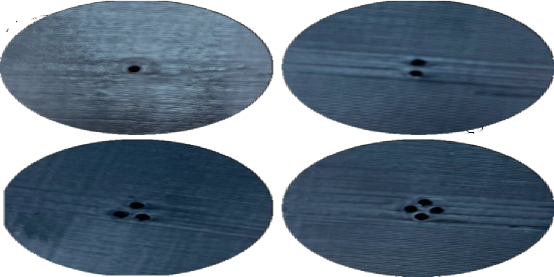
认识光电效应
问题
光电效应的产生与哪些因素有关？

Slide 5
光电效应的产生条件 问题
现象
截止频率：当入射光的频率减小到某一数值v_{c} 时，光电流消失，这表 明已经没有光电子了。v_{c}称为截止频率。
逸出功：要使电子脱离某种金属，需要外界对它做功，做功的最小值 叫作这种金属的逸出功W₀。
几种金属的截止频率和逸出功
金属 | 钨 | 钙 | 钠 | 钾 | 铷
v_{c}/（10¹⁴H_{Z}） | 10.95 | 7.73 | 5.53 | 5.44 | 5.15
W₀/eV | 4.54 | 3.20 | 2.29 | 2.25 | 2.13

Slide 6
光电效应的产生条件 问题
现象 结论
光电效应实验规律：
光电效应存在截止频率； 不同金属材料具有不同的截止频率， 但与光强无关。
光电效应具有瞬时性。

Slide 7
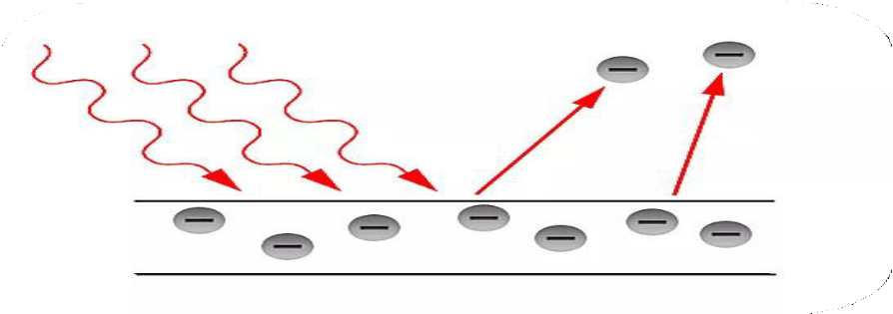


光电效应的产生条件 问题
现象 结论 解释
电子吸收光的能量
光电子的最大初动能
^{E}km
电子脱离金属消耗W₀
截止频率 瞬时性
经典解释：

Slide 8
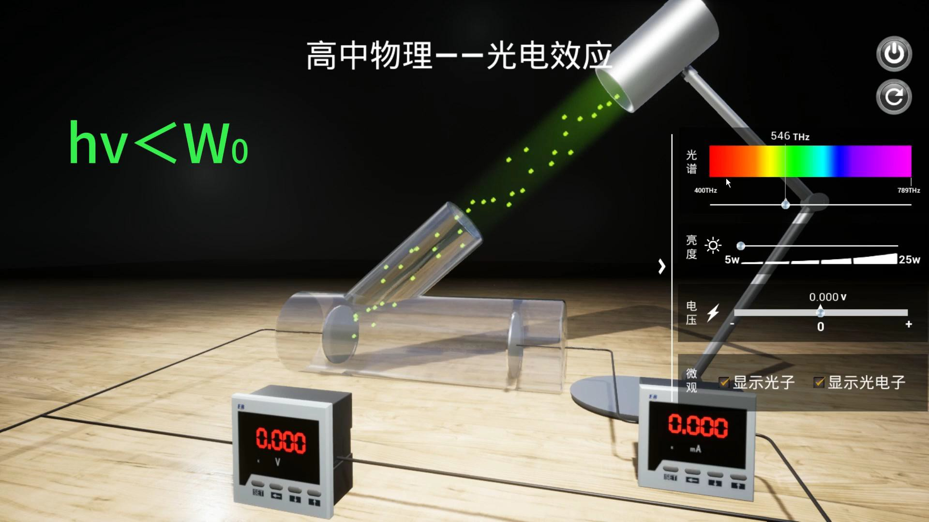
光电效应的产生条件 问题
现象 结论 解释
爱因斯坦的光电效应理论:
光本身就是由一个个不可分割能量子组成的。 每一份称为光量子，简称光子。
光子的能量：
光电效应方程：
存在截止频率：

Slide 9
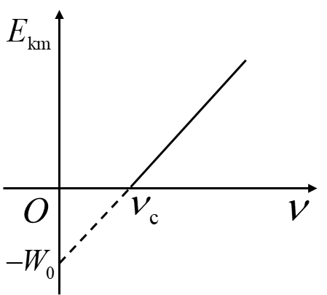
光电效应的产生条件 问题
现象 结论 解释
爱因斯坦的光电效应理论:
光本身就是由一个个不可分割能量子组成的。 每一份称为光量子，简称光子。
光子的能量：
光电效应方程：
存在截止频率：

Slide 10
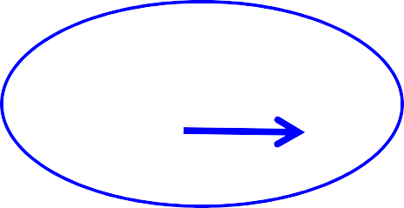
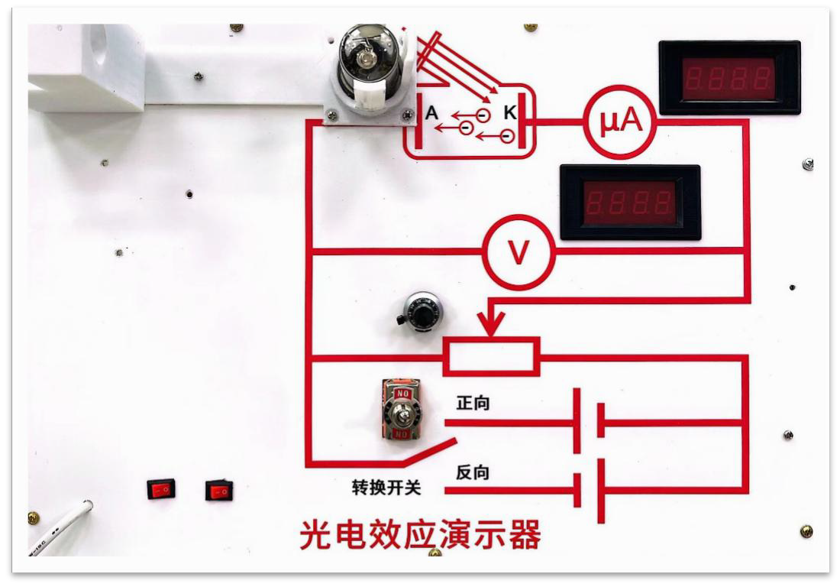

光电效应的遏止电压
问题
光电子的最大初动能与入射光什么关系？
F
使光电流减小到0的反向电压U_{c}称为遏止电压。

Slide 11
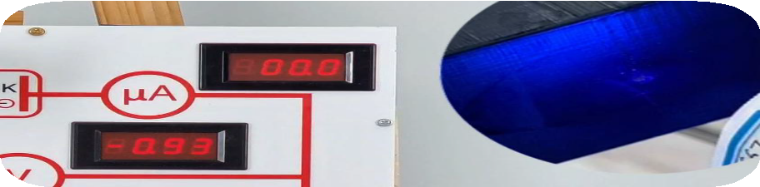
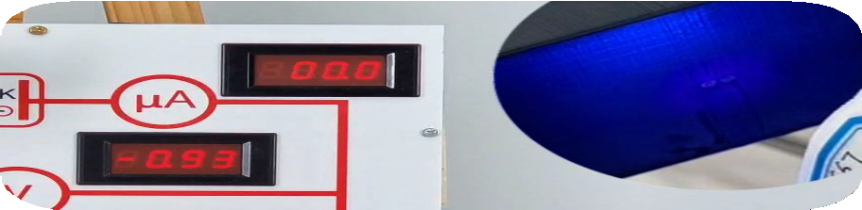

光电效应的遏止电压 问题
现象 结论 解释
频率一定：
_{频率}/10¹⁴Hz | 遏止电压^{/V}
5.77 | 0.23
6.45 | 0.61
6.67 | 0.71
7.14 | 0.90
7.59 | 1.04
在坐标纸上画出遏止电压U_{c}与频率 ν 关系图像。

Slide 12
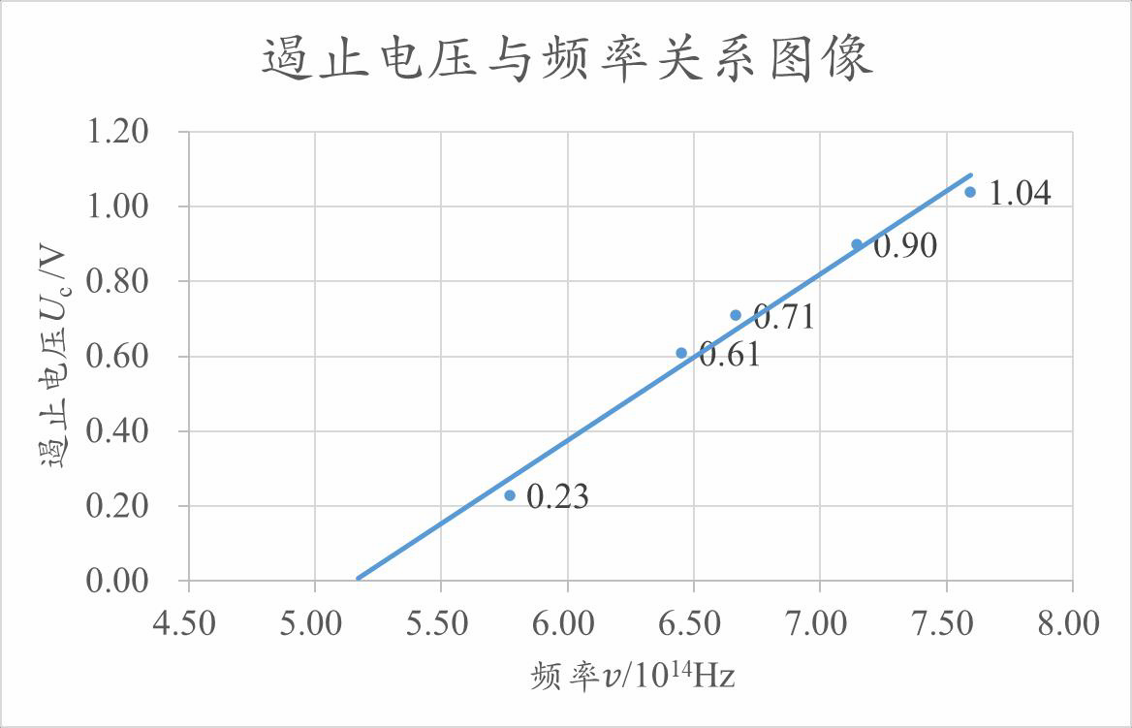
光电效应的遏止电压 问题
现象 结论 解释
光电效应实验规律：
3.光电效应存在遏止电压U_{c} 。
遏止电压与光强无关，与 频率成一次函数关系。

Slide 13

光电效应的遏止电压 问题
现象 结论 解释
经典解释： ↑
↑
U↑_{c}
光子说解释：

Slide 14
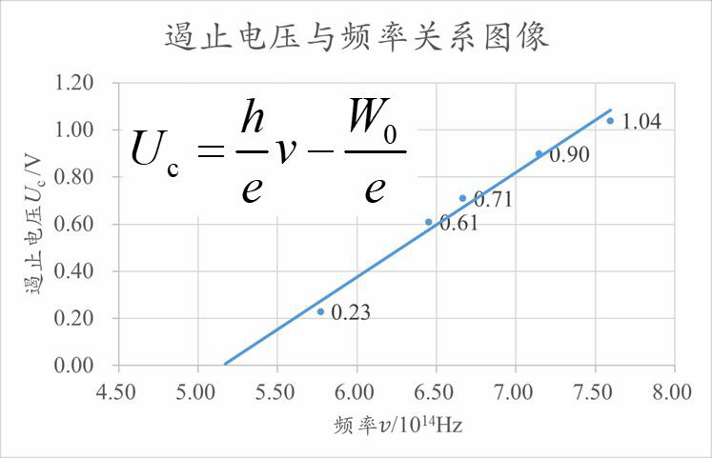
光电效应的遏止电压 问题
现象 结论 解释
横截距： 截止频率
斜率：
普朗克常量实验值：
黑体辐射普朗克常量：

Slide 15
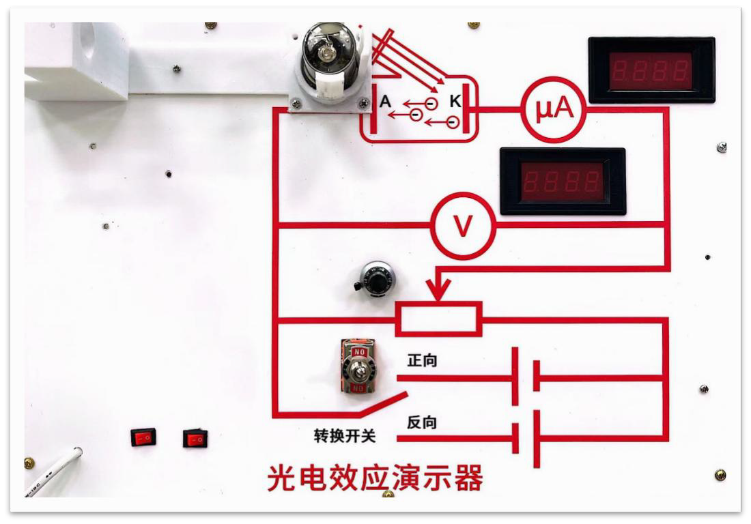

光电效应的饱和电流
问题
频率一定时，饱和电流与光强有什么关系？
F
光照不变时，随着正向电压增大，光电流趋于饱和值——饱和电流

Slide 16
光电效应的饱和电流 问题
现象 结论 解释
_{电压}/v |  | 0 | 2 | 4 | 6 | 8 | 10 | 12 | 14 | 16 | 18
_{电流}/μA | 1_{孔} | 0.1 | 1.5 | 2.6 | 3.4 | 3.9 | 4.0 | 4.0 | 4.0 | 4.0 | 4.0
 | 2_{孔} | 0.2 | 2.7 | 5.4 | 7.0 | 7.6 | 7.8 | 7.9 | 7.8 | 7.7 | 7.7
 | 3_{孔} | 0.3 | 4.3 | 8.4 | 11.0 | 12.1 | 12.3 | 12.3 | 12.2 | 12.2 | 12.3
 | 4_{孔} | 0.5 | 5.4 | 10.4 | 14.0 | 15.8 | 16.3 | 16.3 | 16.3 | 16.4 | 16.4
任务：
在坐标纸上画出电流 I 随正向电压 U 变化图象。
尝试总结当频率一定时，饱和电流与光强有什么关系？

Slide 17
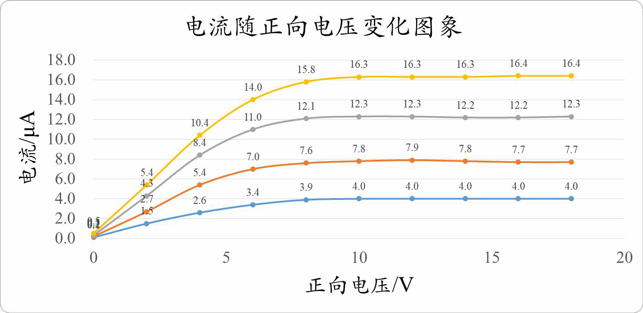
光电效应的饱和电流 问题
现象 结论 解释
光电效应实验规律：
4.光电效应存在饱和电流；
当频率一定时，饱和电 流与光强成正比。
4孔
3孔
2孔
1孔

Slide 18
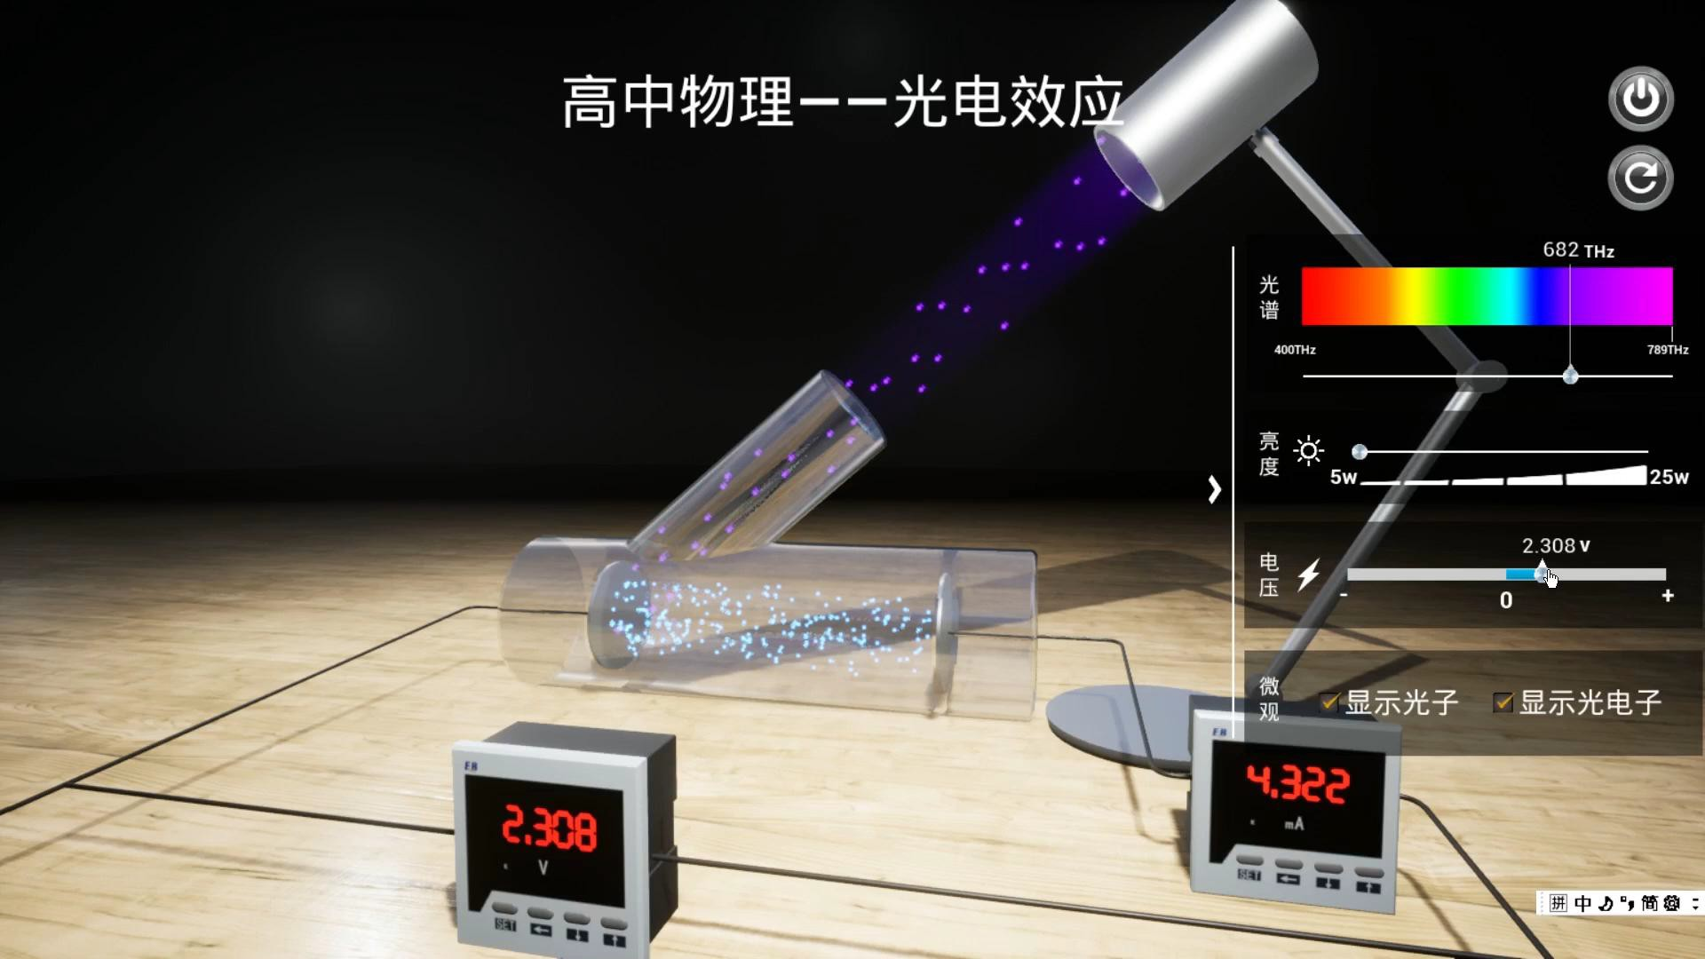
光电效应的饱和电流 问题
现象 结论 解释
光子说解释：
光强：
（n为单位时间打在金属材料上的光子数）
饱和电流：

Slide 19

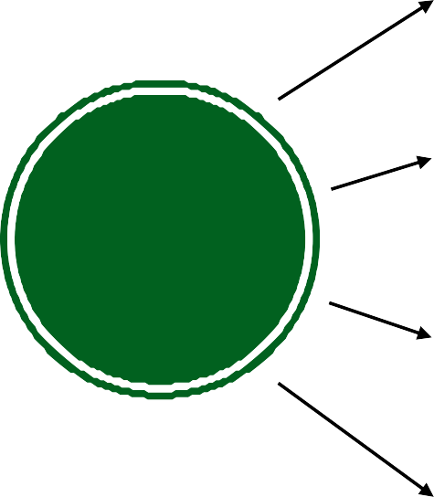
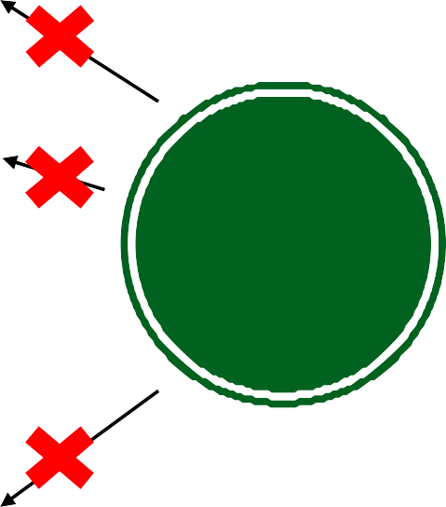



光电效应的理论解释
光电效应实验规律
存在截止率频
存在遏止电压
爱因斯坦 光子说
经典电 磁理论
3.存在饱和电流
4.瞬时性

Slide 20
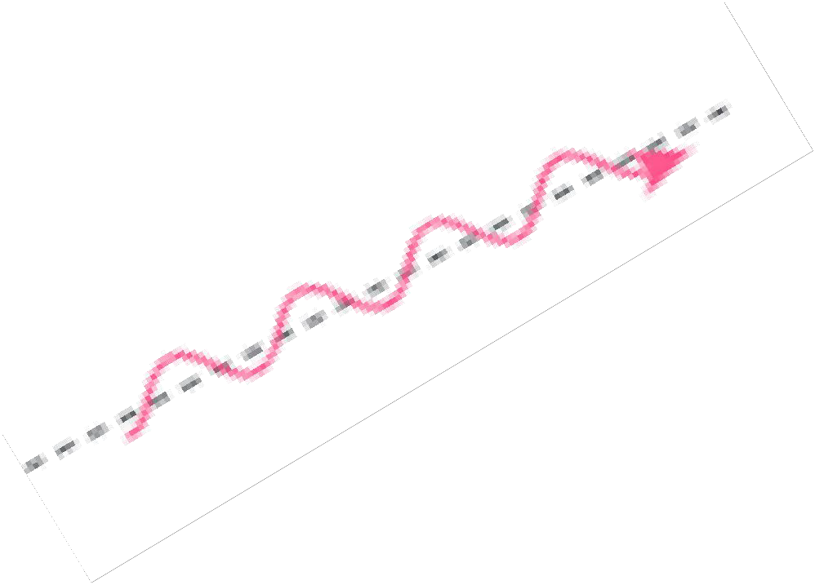


康普顿效应和光子的动量
1.石墨对X射线的散射实验：在散射的X射线中，发现除了有与入射波长
λ₀相同的成分外，还有波长大于λ₀ 的成分，这个现象称为康普顿效应。
λ >λ₀
2.光子动量：
3.波长变长的解释：
p↓ λ↑
λ ＝λ₀
电子
碰撞前
碰撞后

Slide 21
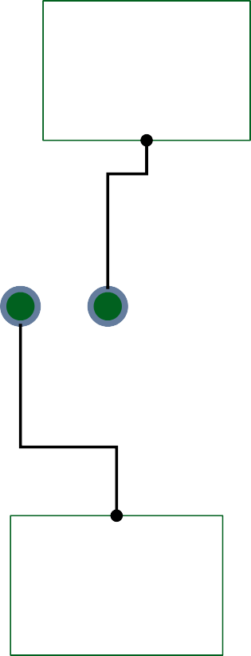
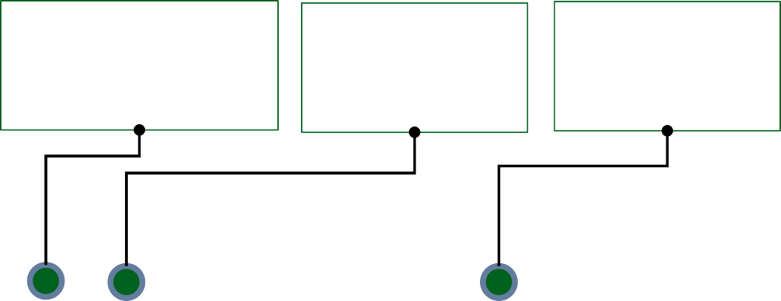
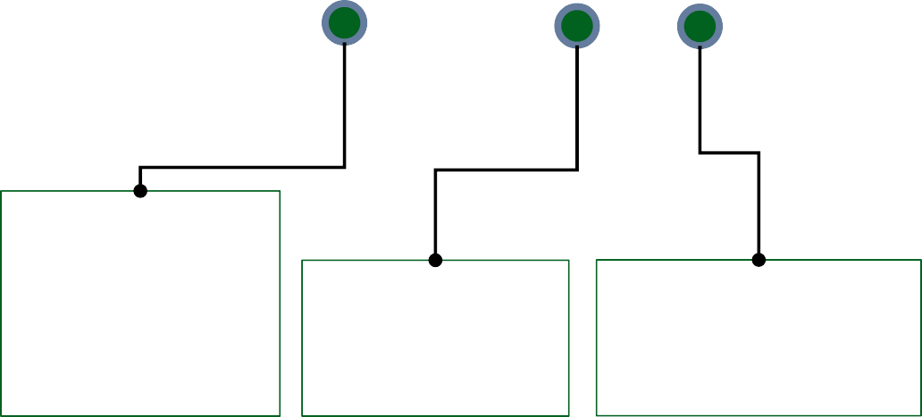
光的波粒二象性
波动说
惠更斯 托马斯·杨 波动说 双缝干涉
麦克斯韦 电磁说
波动性
赫兹发现 电磁波
1690
1864
1801
1888
波粒 二象 性
微粒说
1672
1902
1887
粒子性
勒纳德
光电效应 爱因斯坦 康普顿效应 实验规律 光子说 光子有动量
1905
1910
1922
牛顿 赫兹发现 微粒说 光电效应

Slide 22
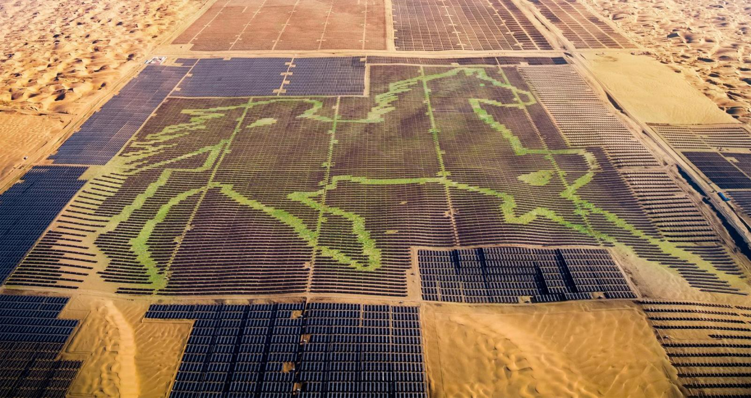
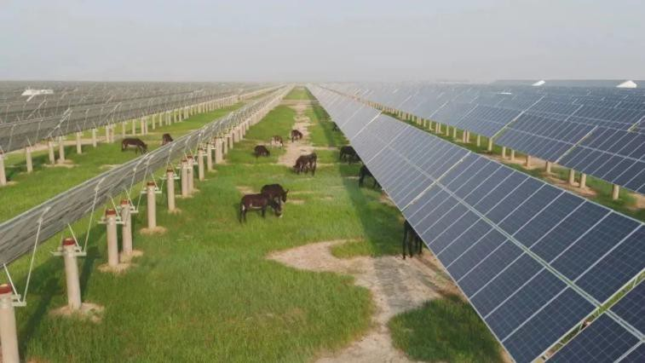
库布奇沙漠“光伏治沙”
https://image.so.com/
https://image.so.com/

